Slide 1
臺北榮民總醫院教學部
【112年】獲獎事蹟

Slide 2

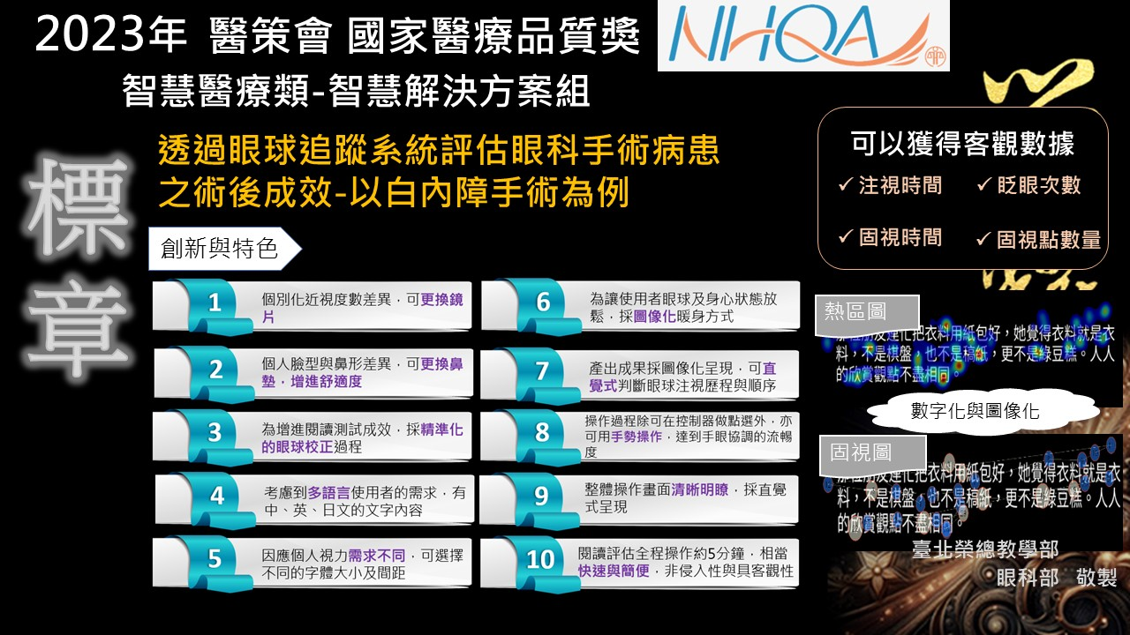
醫策會_國家醫療品質獎_智慧醫療類─智慧解決方案組─教學研究領域_【標章】
參賽主題：「透過眼球追蹤系統評估眼科手術病患之術後成效─以白內障手術為例」

Slide 3


醫策會_國家醫療品質獎_智慧醫療類─智慧解決方案組─教學研究領域_【標章】
參賽主題：「創造課程設計者與學員雙贏之智慧眼鏡：專注力、持續力與解決力之眼球追蹤系統」

Slide 4


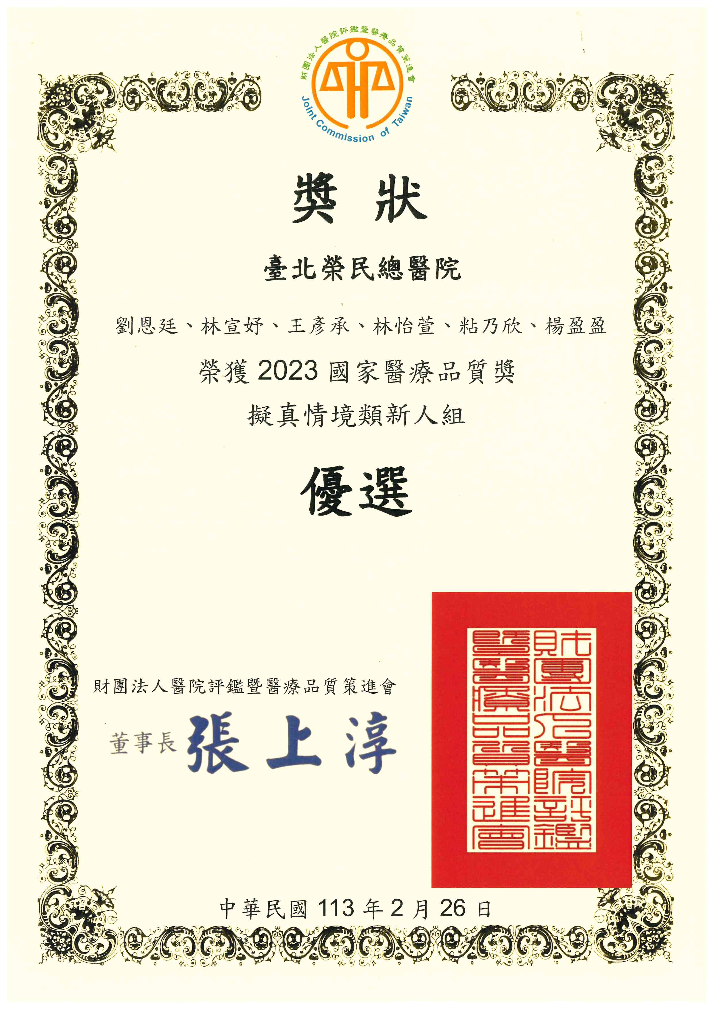
醫策會_國家醫療品質獎_擬真情境類_新人組_【優選】

Slide 5

醫策會_國家醫療品質獎_實證醫學類_文獻查證菁英組_【金獎】

Slide 6

醫策會_國家醫療品質獎_實證醫學類_文獻查證新人組_【金獎】

Slide 7

醫策會_國家醫療品質獎_實證醫學類_臨床運用組_【銅獎】

Slide 8

醫策會_國家醫療品質獎_實證醫學類_文獻查證臨床組_【優選】

Slide 9
醫策會_國家醫療品質獎_實證醫學類_文獻查證臨床組_【佳作】

Slide 10


醫策會_國家醫療品質獎_112年醫病共享決策(SDM)醫療機構實踐運動_醫療機構推廣組_【實踐績優獎】

Slide 11

醫策會_國家醫療品質獎_112年醫病共享決策(SDM)醫療機構實踐運動_醫療機構推廣組_【創意獎】

Slide 12
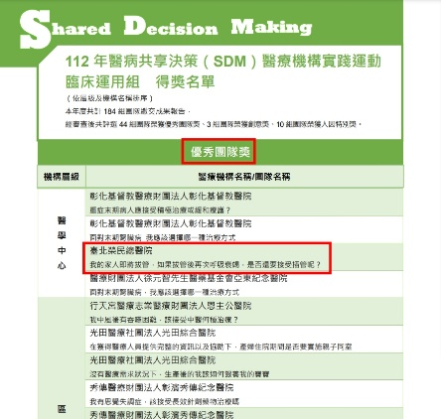
醫策會_國家醫療品質獎_112年醫病共享決策(SDM)醫療機構實踐運動_臨床運用組_【優秀團隊獎】

Slide 13
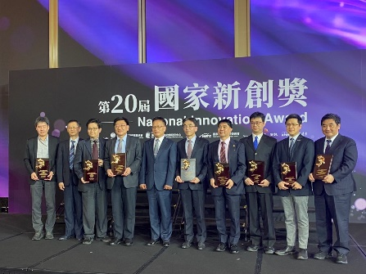
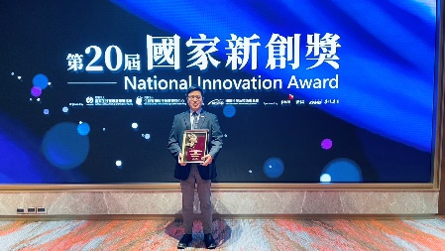
國家生技醫療產業策進會_【國家新創獎】
鄭浩民主任：「基於多模態學習之心衰竭病人再入院與死亡風險預測」

Slide 14
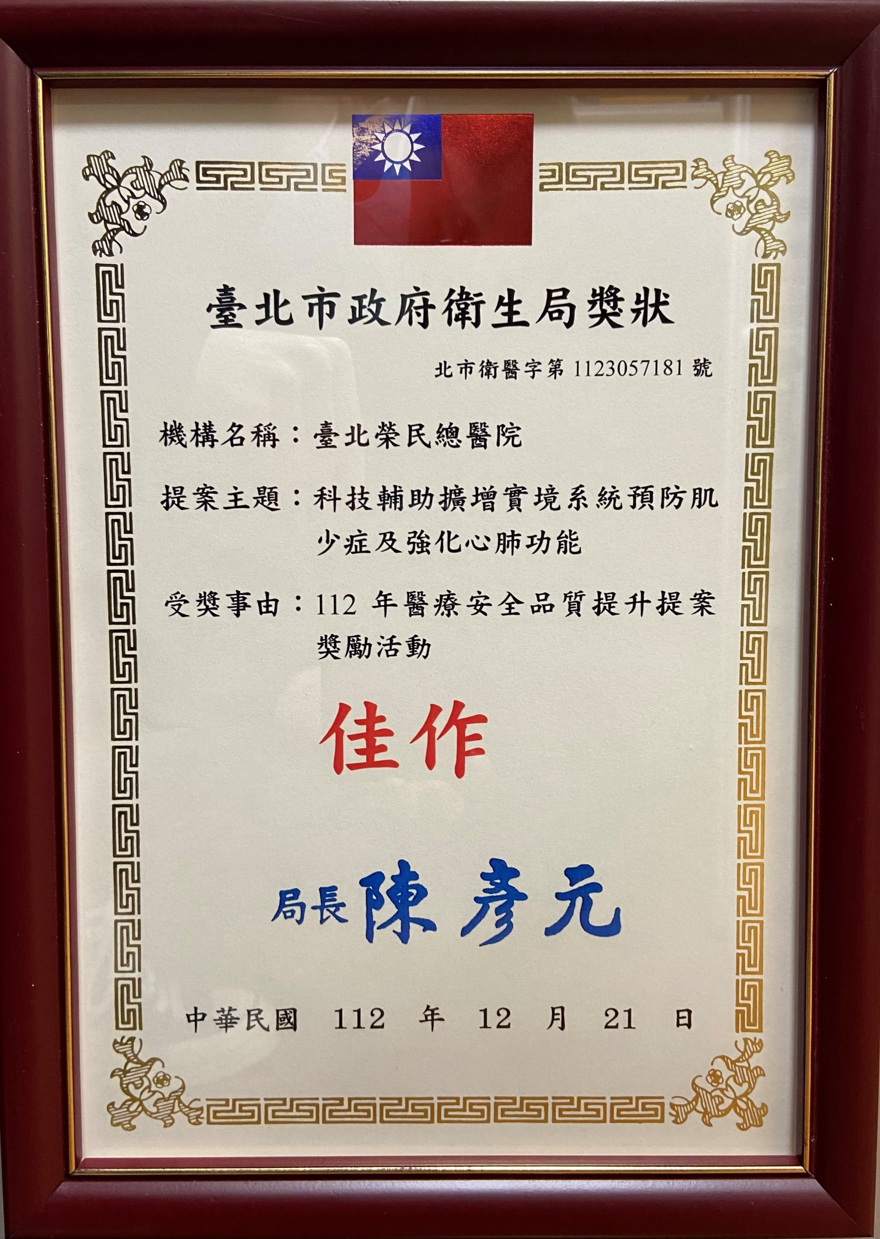
台北市政府衛生局_112年醫療安全品質提升提案獎勵活動_【佳作】
「科技輔助擴增實境系統預防肌少症及強化心肺功能」

Slide 15

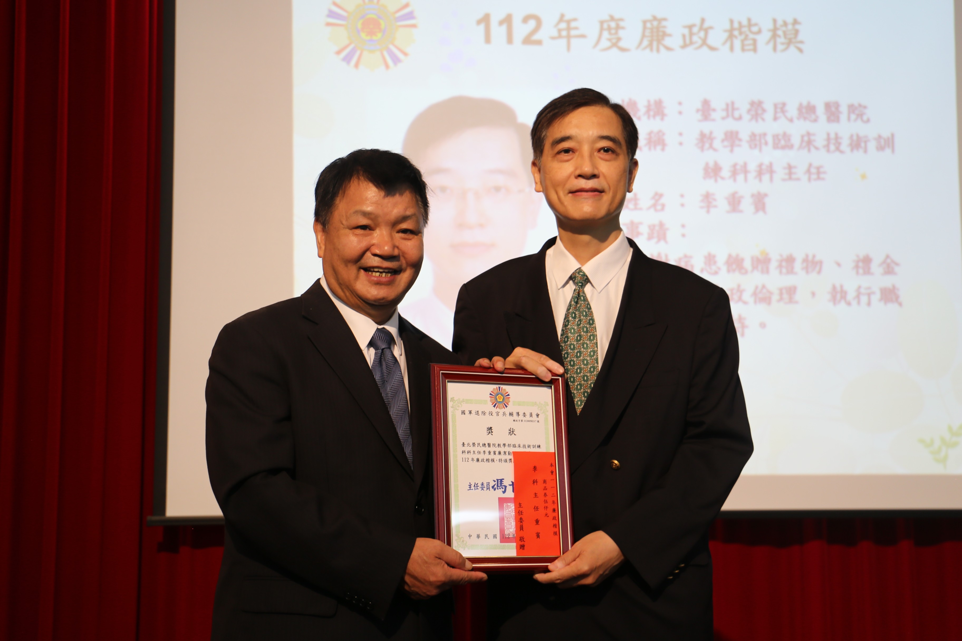
國軍退除役官兵輔導委員會_112年【廉政楷模】
李重賓主任

Slide 16
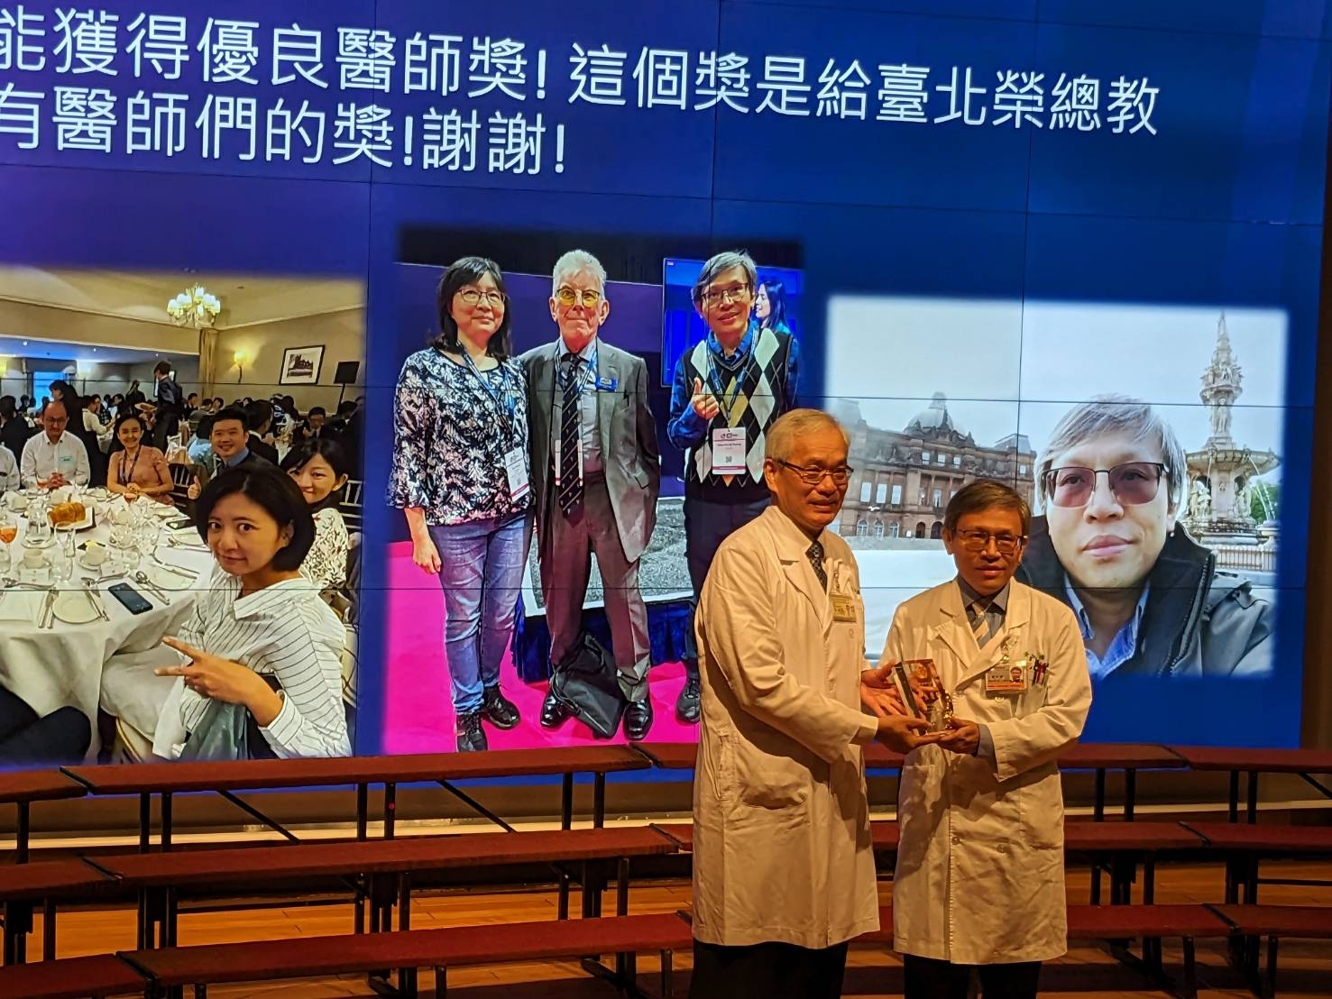

國軍退除役官兵輔導委員會_112年【優良醫師獎】
黃加璋醫師

Slide 17
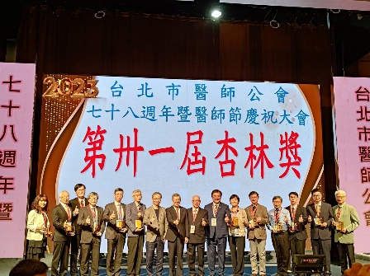
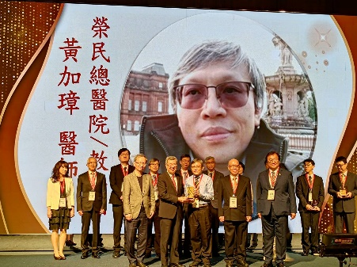
台北市醫師公會_【第31屆杏林獎】
黃加璋醫師

Slide 18
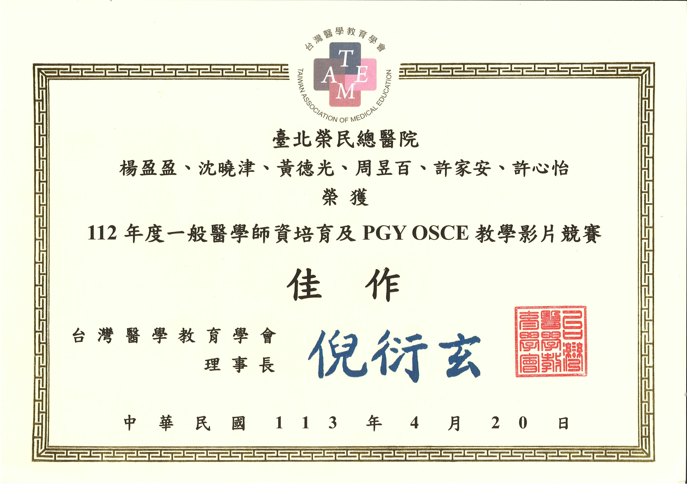
台灣醫學教育學會_一般醫學師資培育及PGY OSCE教學影片競賽_【佳作】
「透過眼球追蹤系統評估眼科手術病患之術後成效」

Slide 19
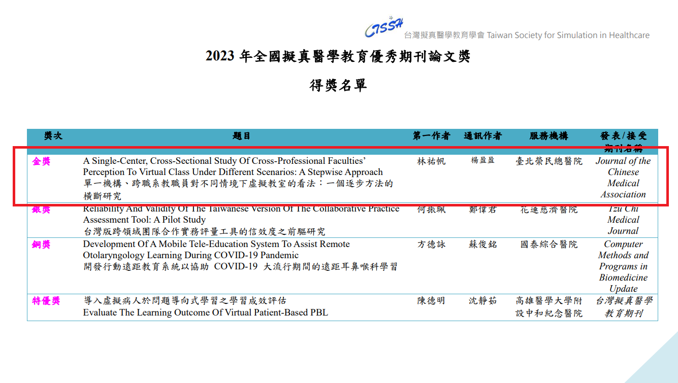
台灣擬真醫學教育學會_全國擬真醫學教育優秀期刊論文獎_【金獎】_「A Single-Center, Cross-Sectional Study Of Cross-Professional Faculties’Perception To Virtual Class Under Different Scenarios: A Stepwise Approach 單一機構、跨職系教職員對不同情境下虛擬教室的看法：一個逐步方法的橫斷研究」

Slide 20
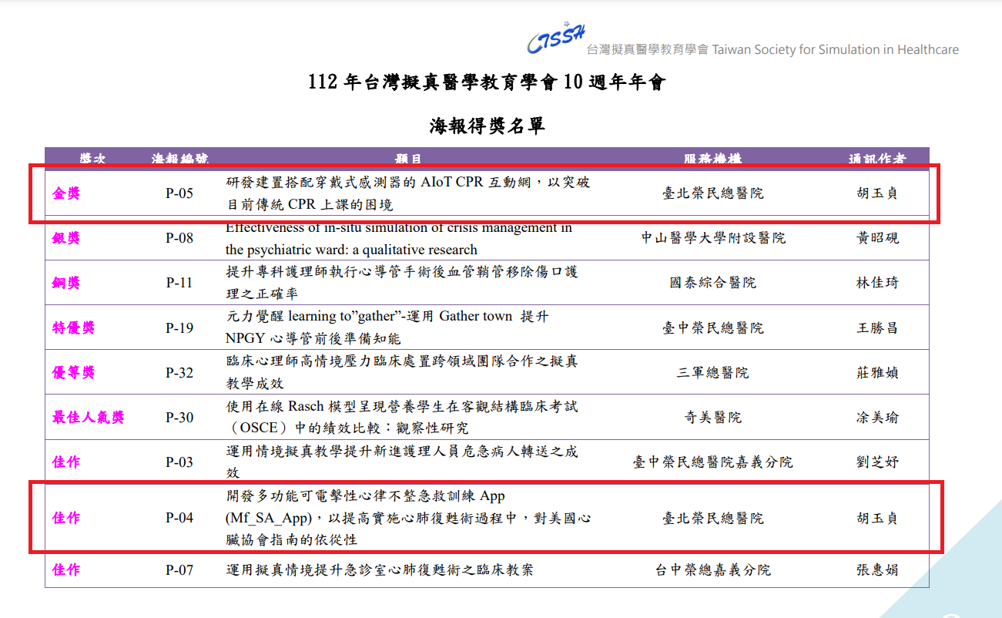
台灣擬真醫學教育學會_年會海報_【金獎】
「研發建置搭配穿戴式感測器的AIoT CPR互動網，以突破目前傳統CPR上課的困境」

Slide 21
台灣擬真醫學教育學會_年會海報_【佳作】
「開發多功能可電擊性心律不整急救訓練App (Mf_SA_App)，以提高實施心肺復甦術過程中，對美國心臟協會指南的依從性」

Slide 22
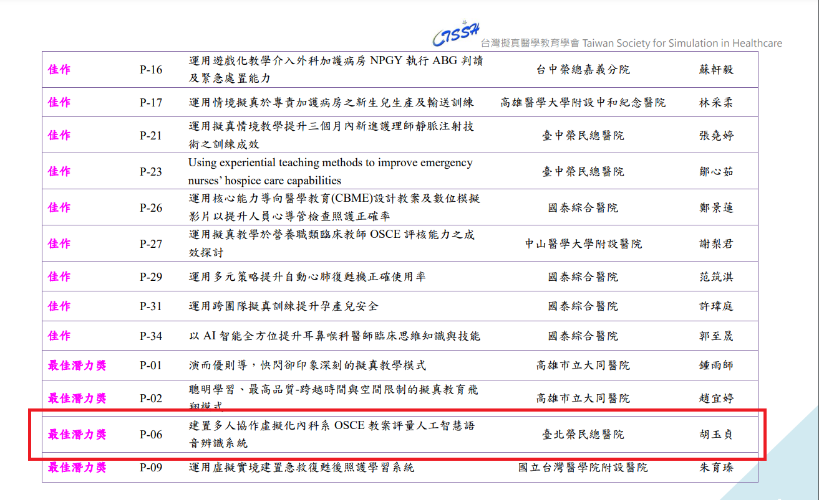
台灣擬真醫學教育學會_年會海報_【最佳潛力獎】
「建置多人協作虛擬化內科系OSCE教案評量人工智慧語音辨識系統」

Slide 23
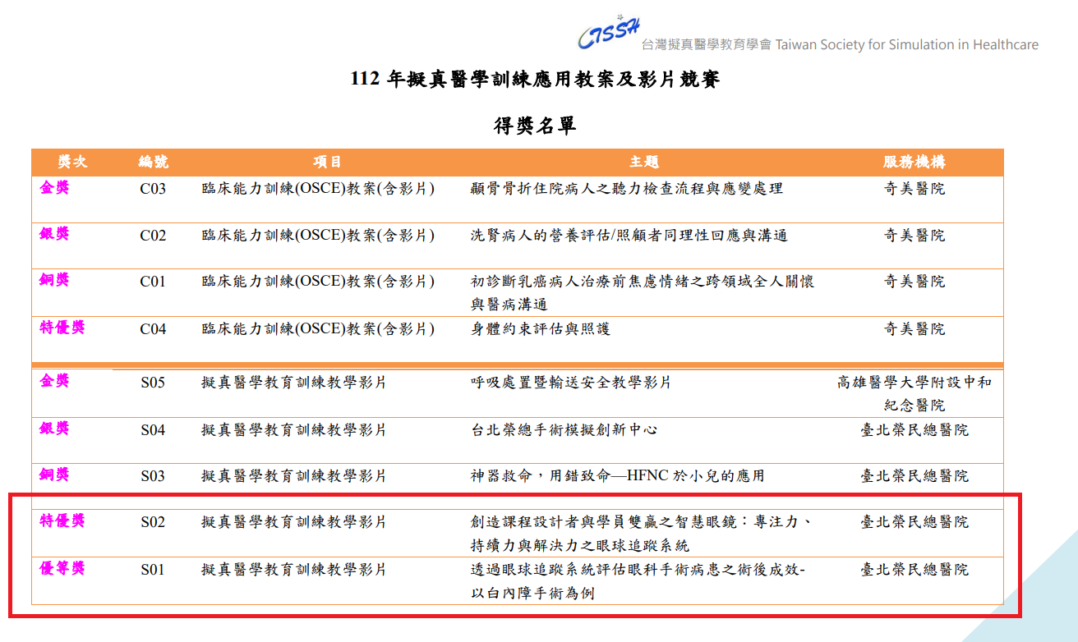
台灣擬真醫學教育學會_擬真醫學訓練應用教案及影片競賽_擬真醫學教育訓練教學影片_【特優獎】
「創造課程設計者與學員雙贏之智慧眼鏡：專注力、持續力與解決力之眼球追蹤系統」

Slide 24
台灣擬真醫學教育學會_擬真醫學訓練應用教案及影片競賽_擬真醫學教育訓練教學影片_【優等獎】
「透過眼球追蹤系統評估眼科手術病患之術後成效-以白內障手術為例」

Slide 25
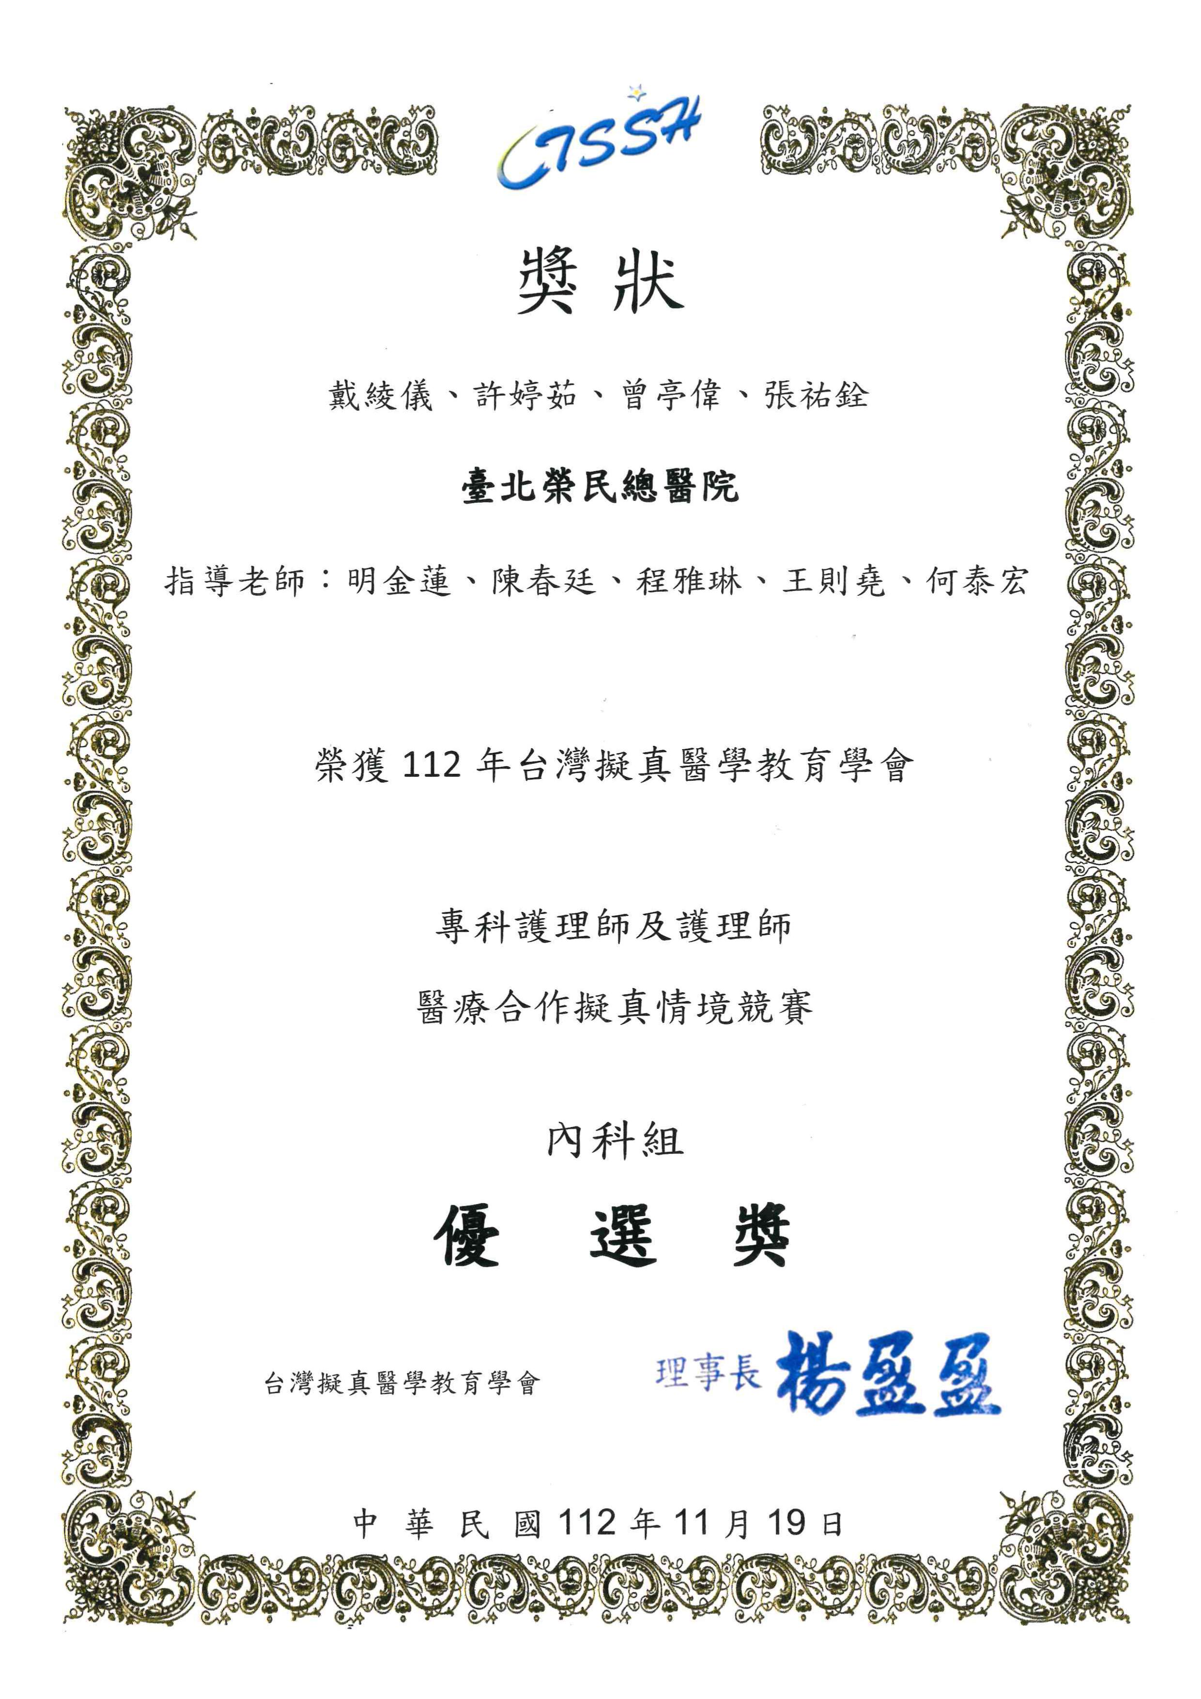
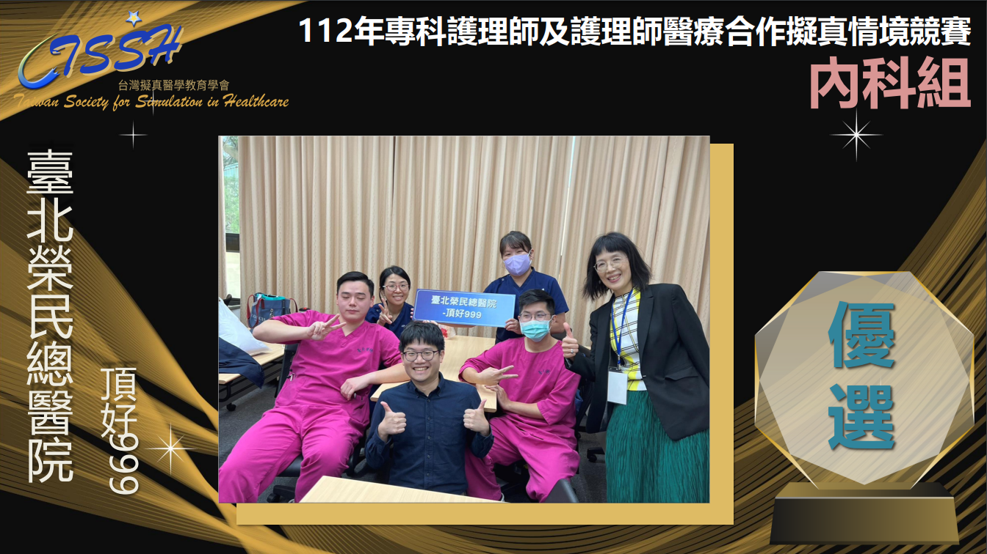
台灣擬真醫學教育學會_專科護理師及護理師醫療合作擬真情境競賽_內科組_【優選】

Slide 26

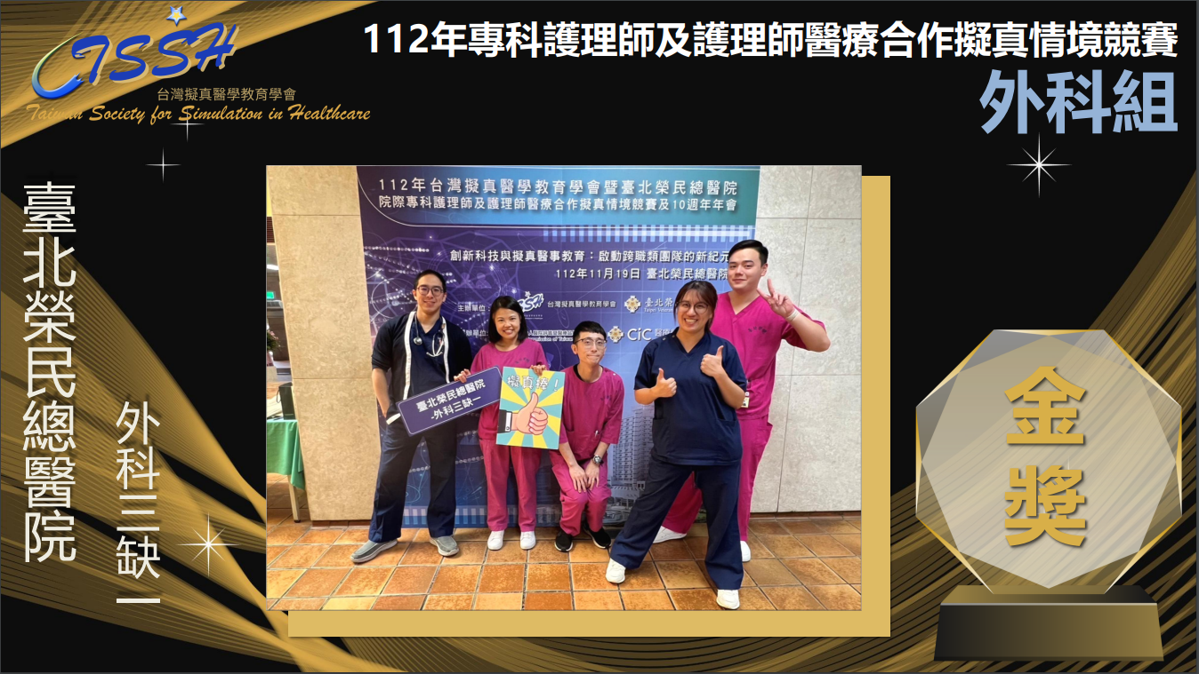
台灣擬真醫學教育學會_專科護理師及護理師醫療合作擬真情境競賽_外科組_【金獎】

Slide 27
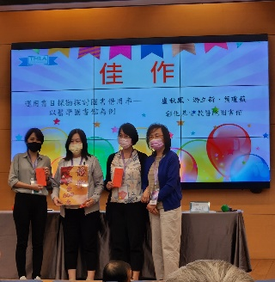
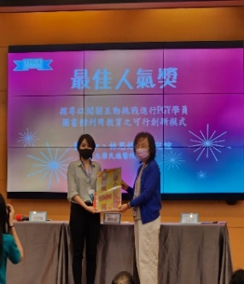
臺灣醫學圖書館學會_2023年會暨第45屆醫學圖書館工作人員研討會學術海報比賽_【佳作、最佳人氣獎】
「探尋以闖關互動挑戰進行PGY學員圖書館利用教育之可行創新模式」

Slide 28
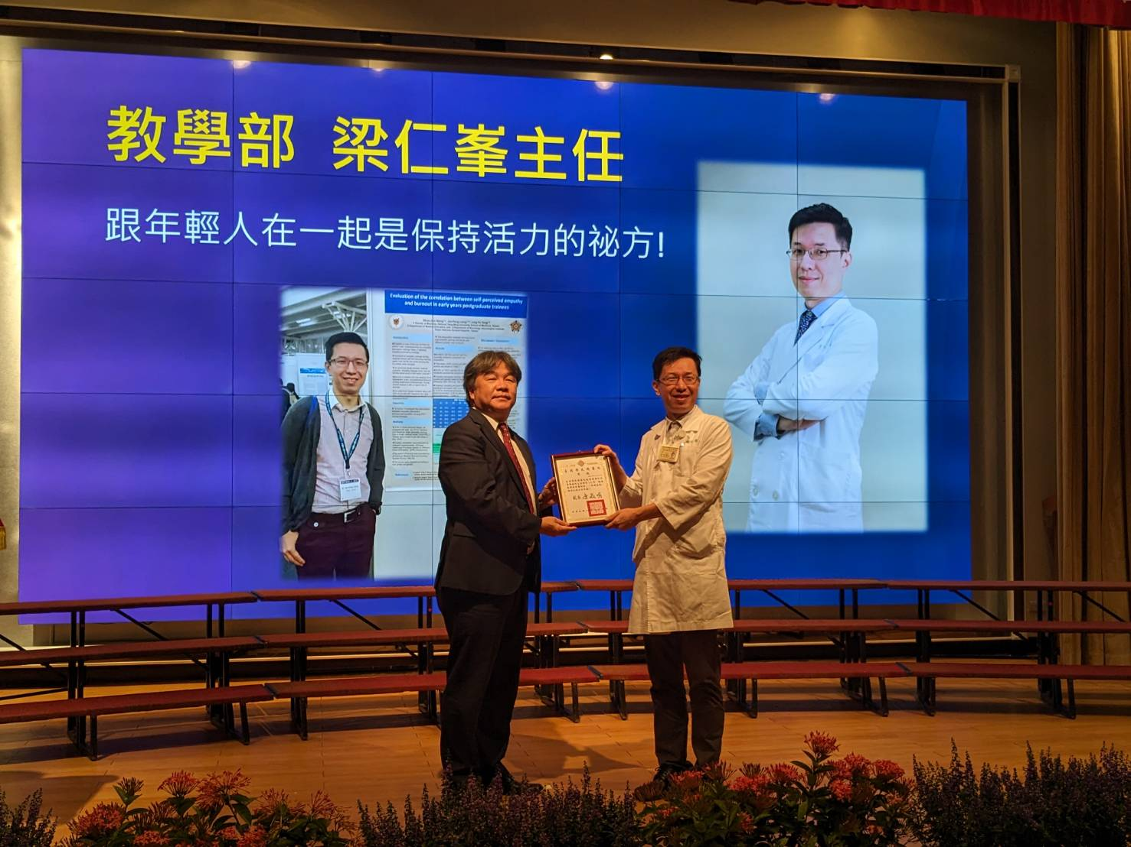
臺北榮民總醫院_【臨床教學績優獎】
梁仁峯主任

Slide 29
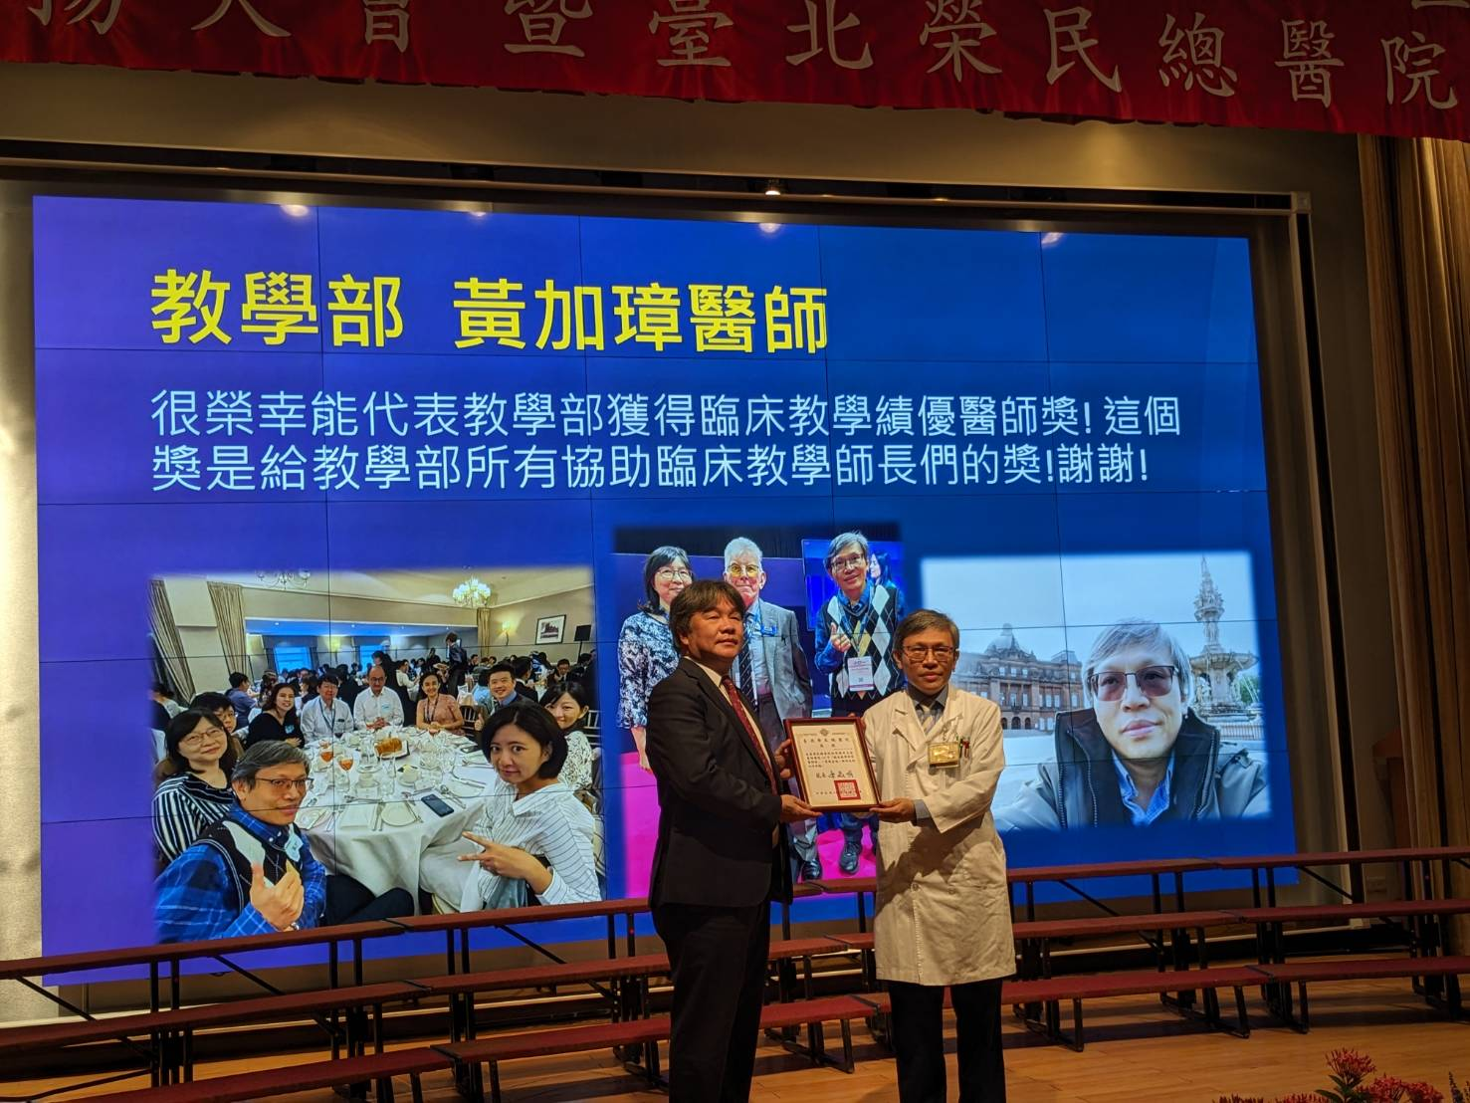

臺北榮民總醫院_【臨床教學績優獎】
黃加璋醫師

Slide 30
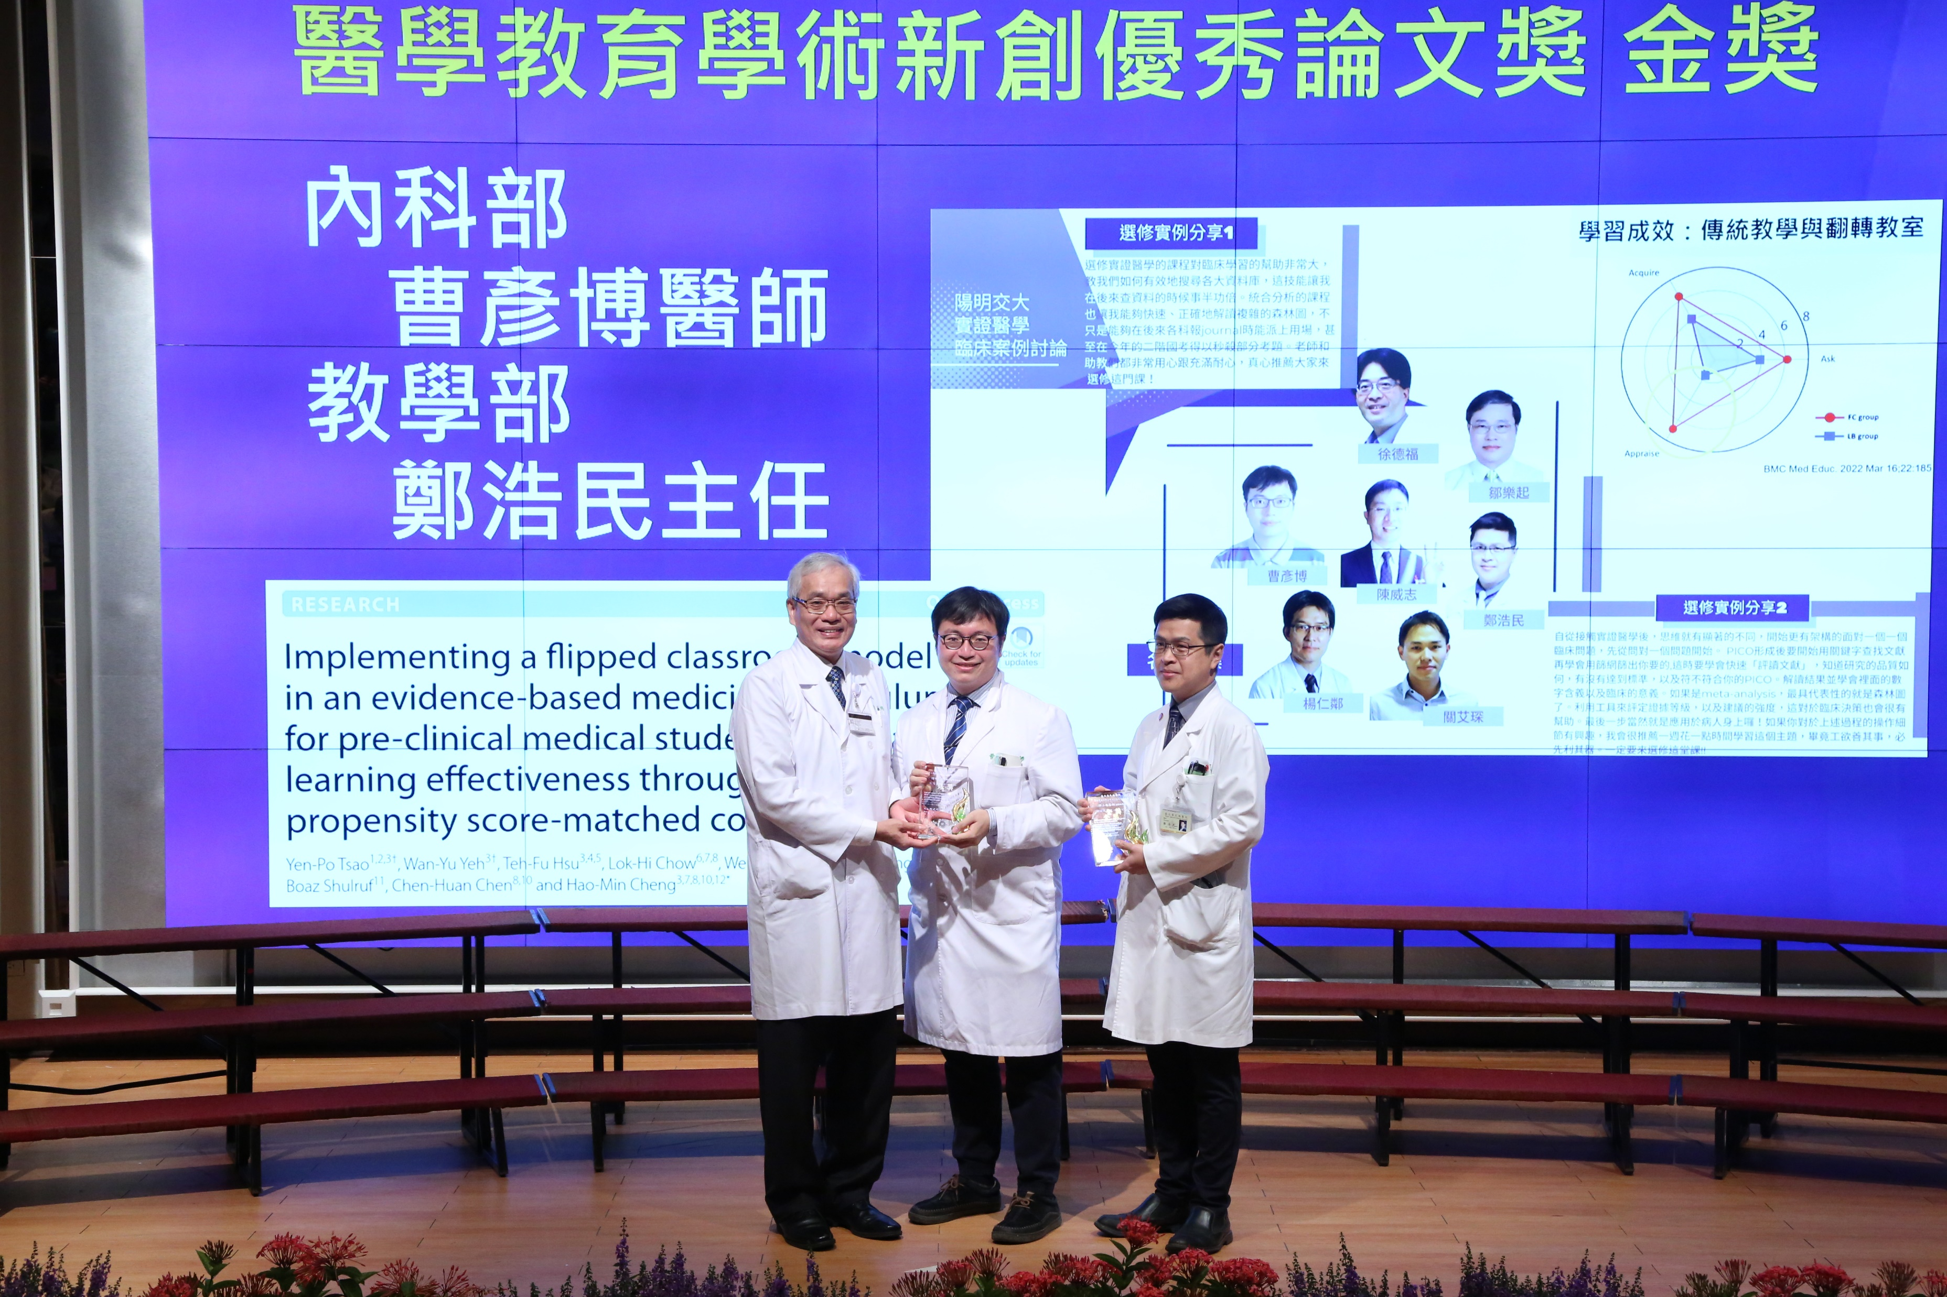
臺北榮民總醫院_醫學教育學術新創優秀論文獎_【金獎】

Slide 31
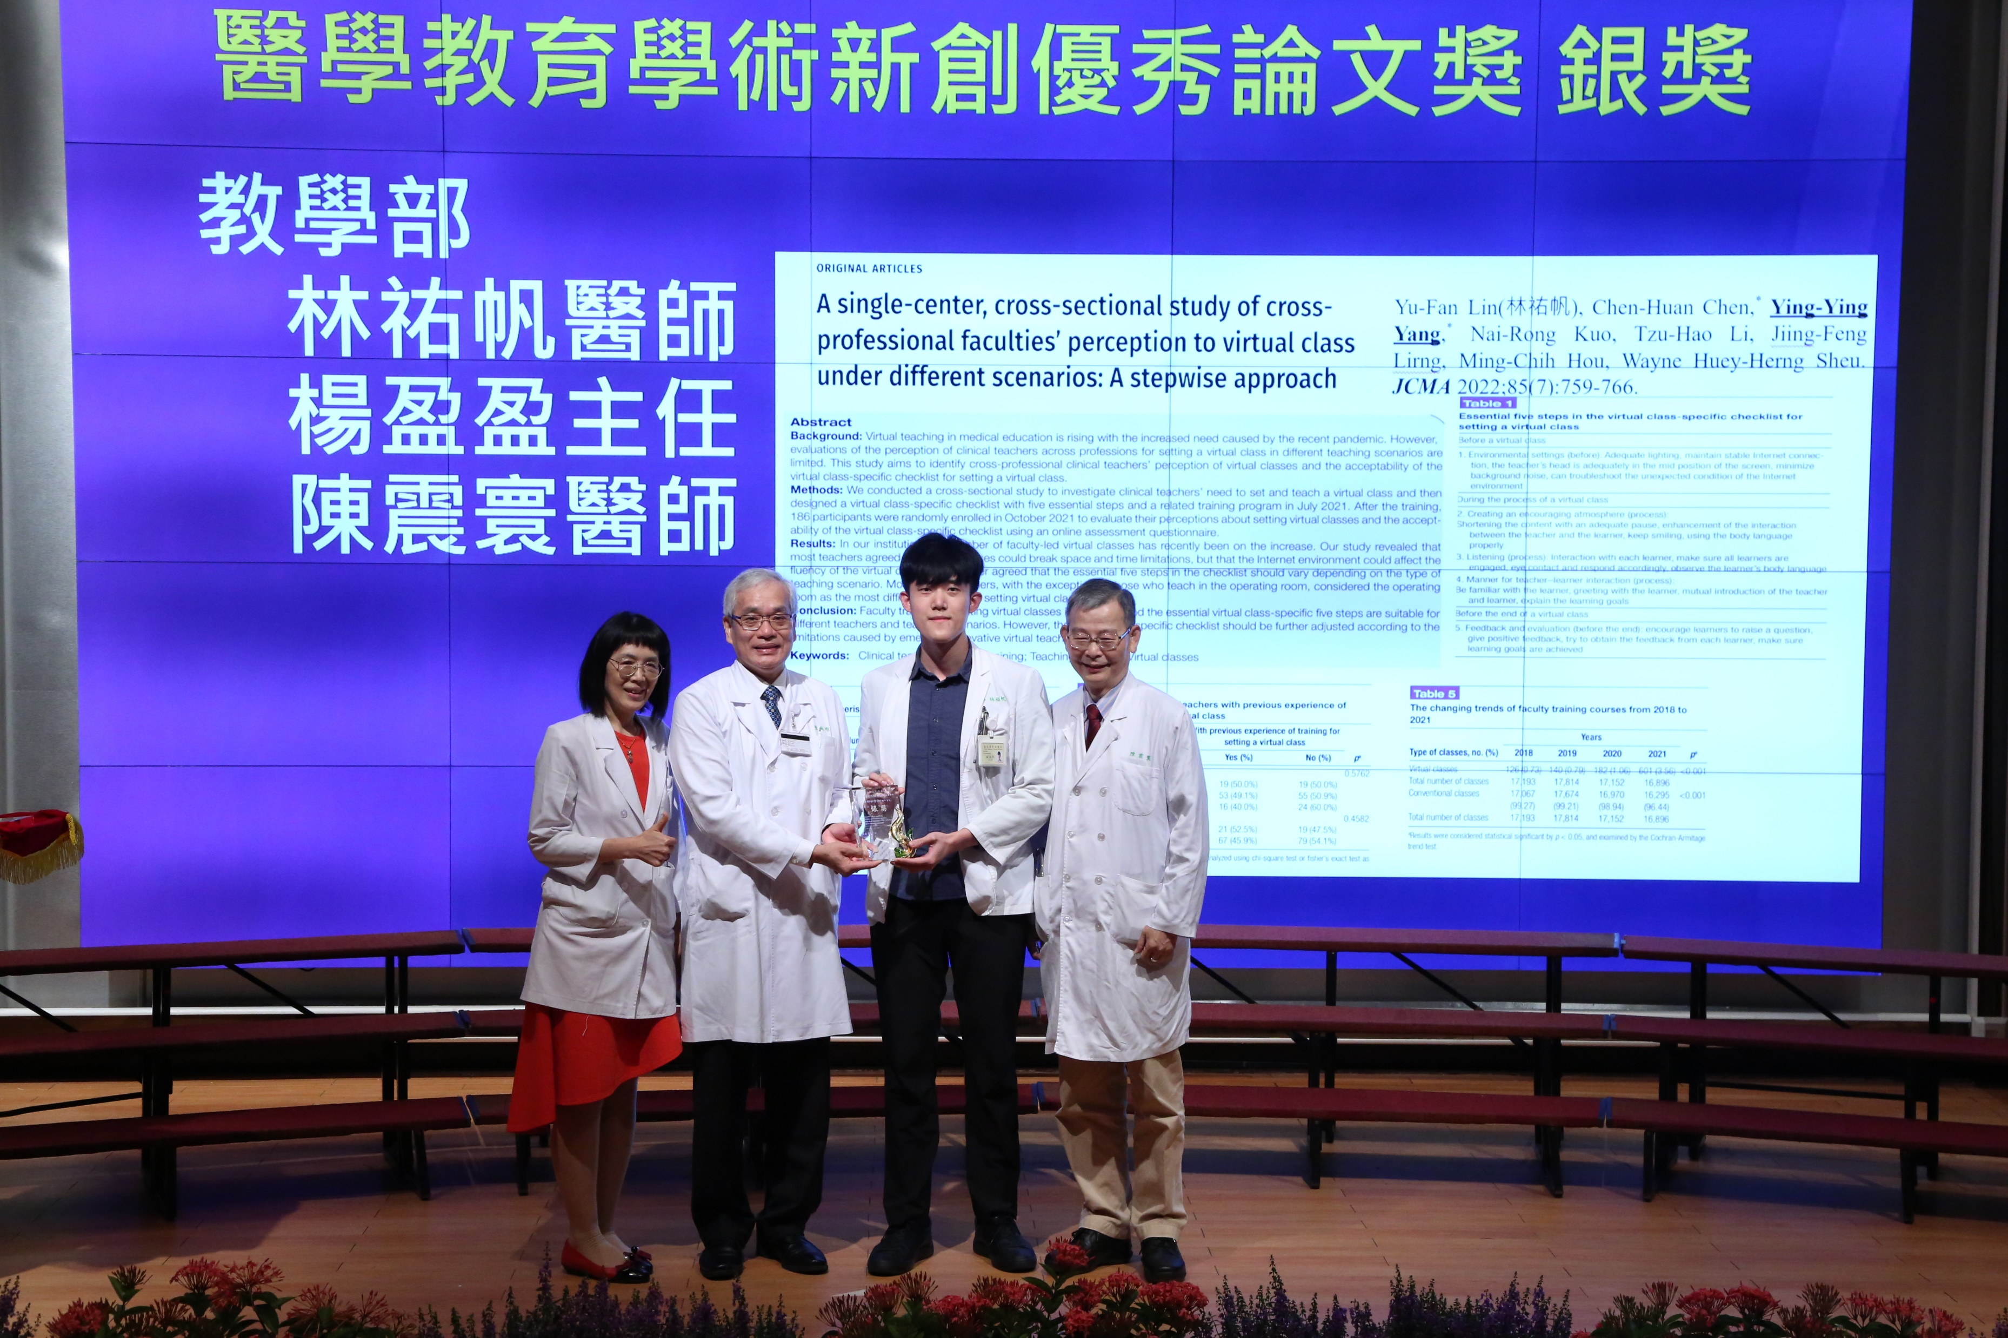
臺北榮民總醫院_醫學教育學術新創優秀論文獎_【銀獎】

Slide 32
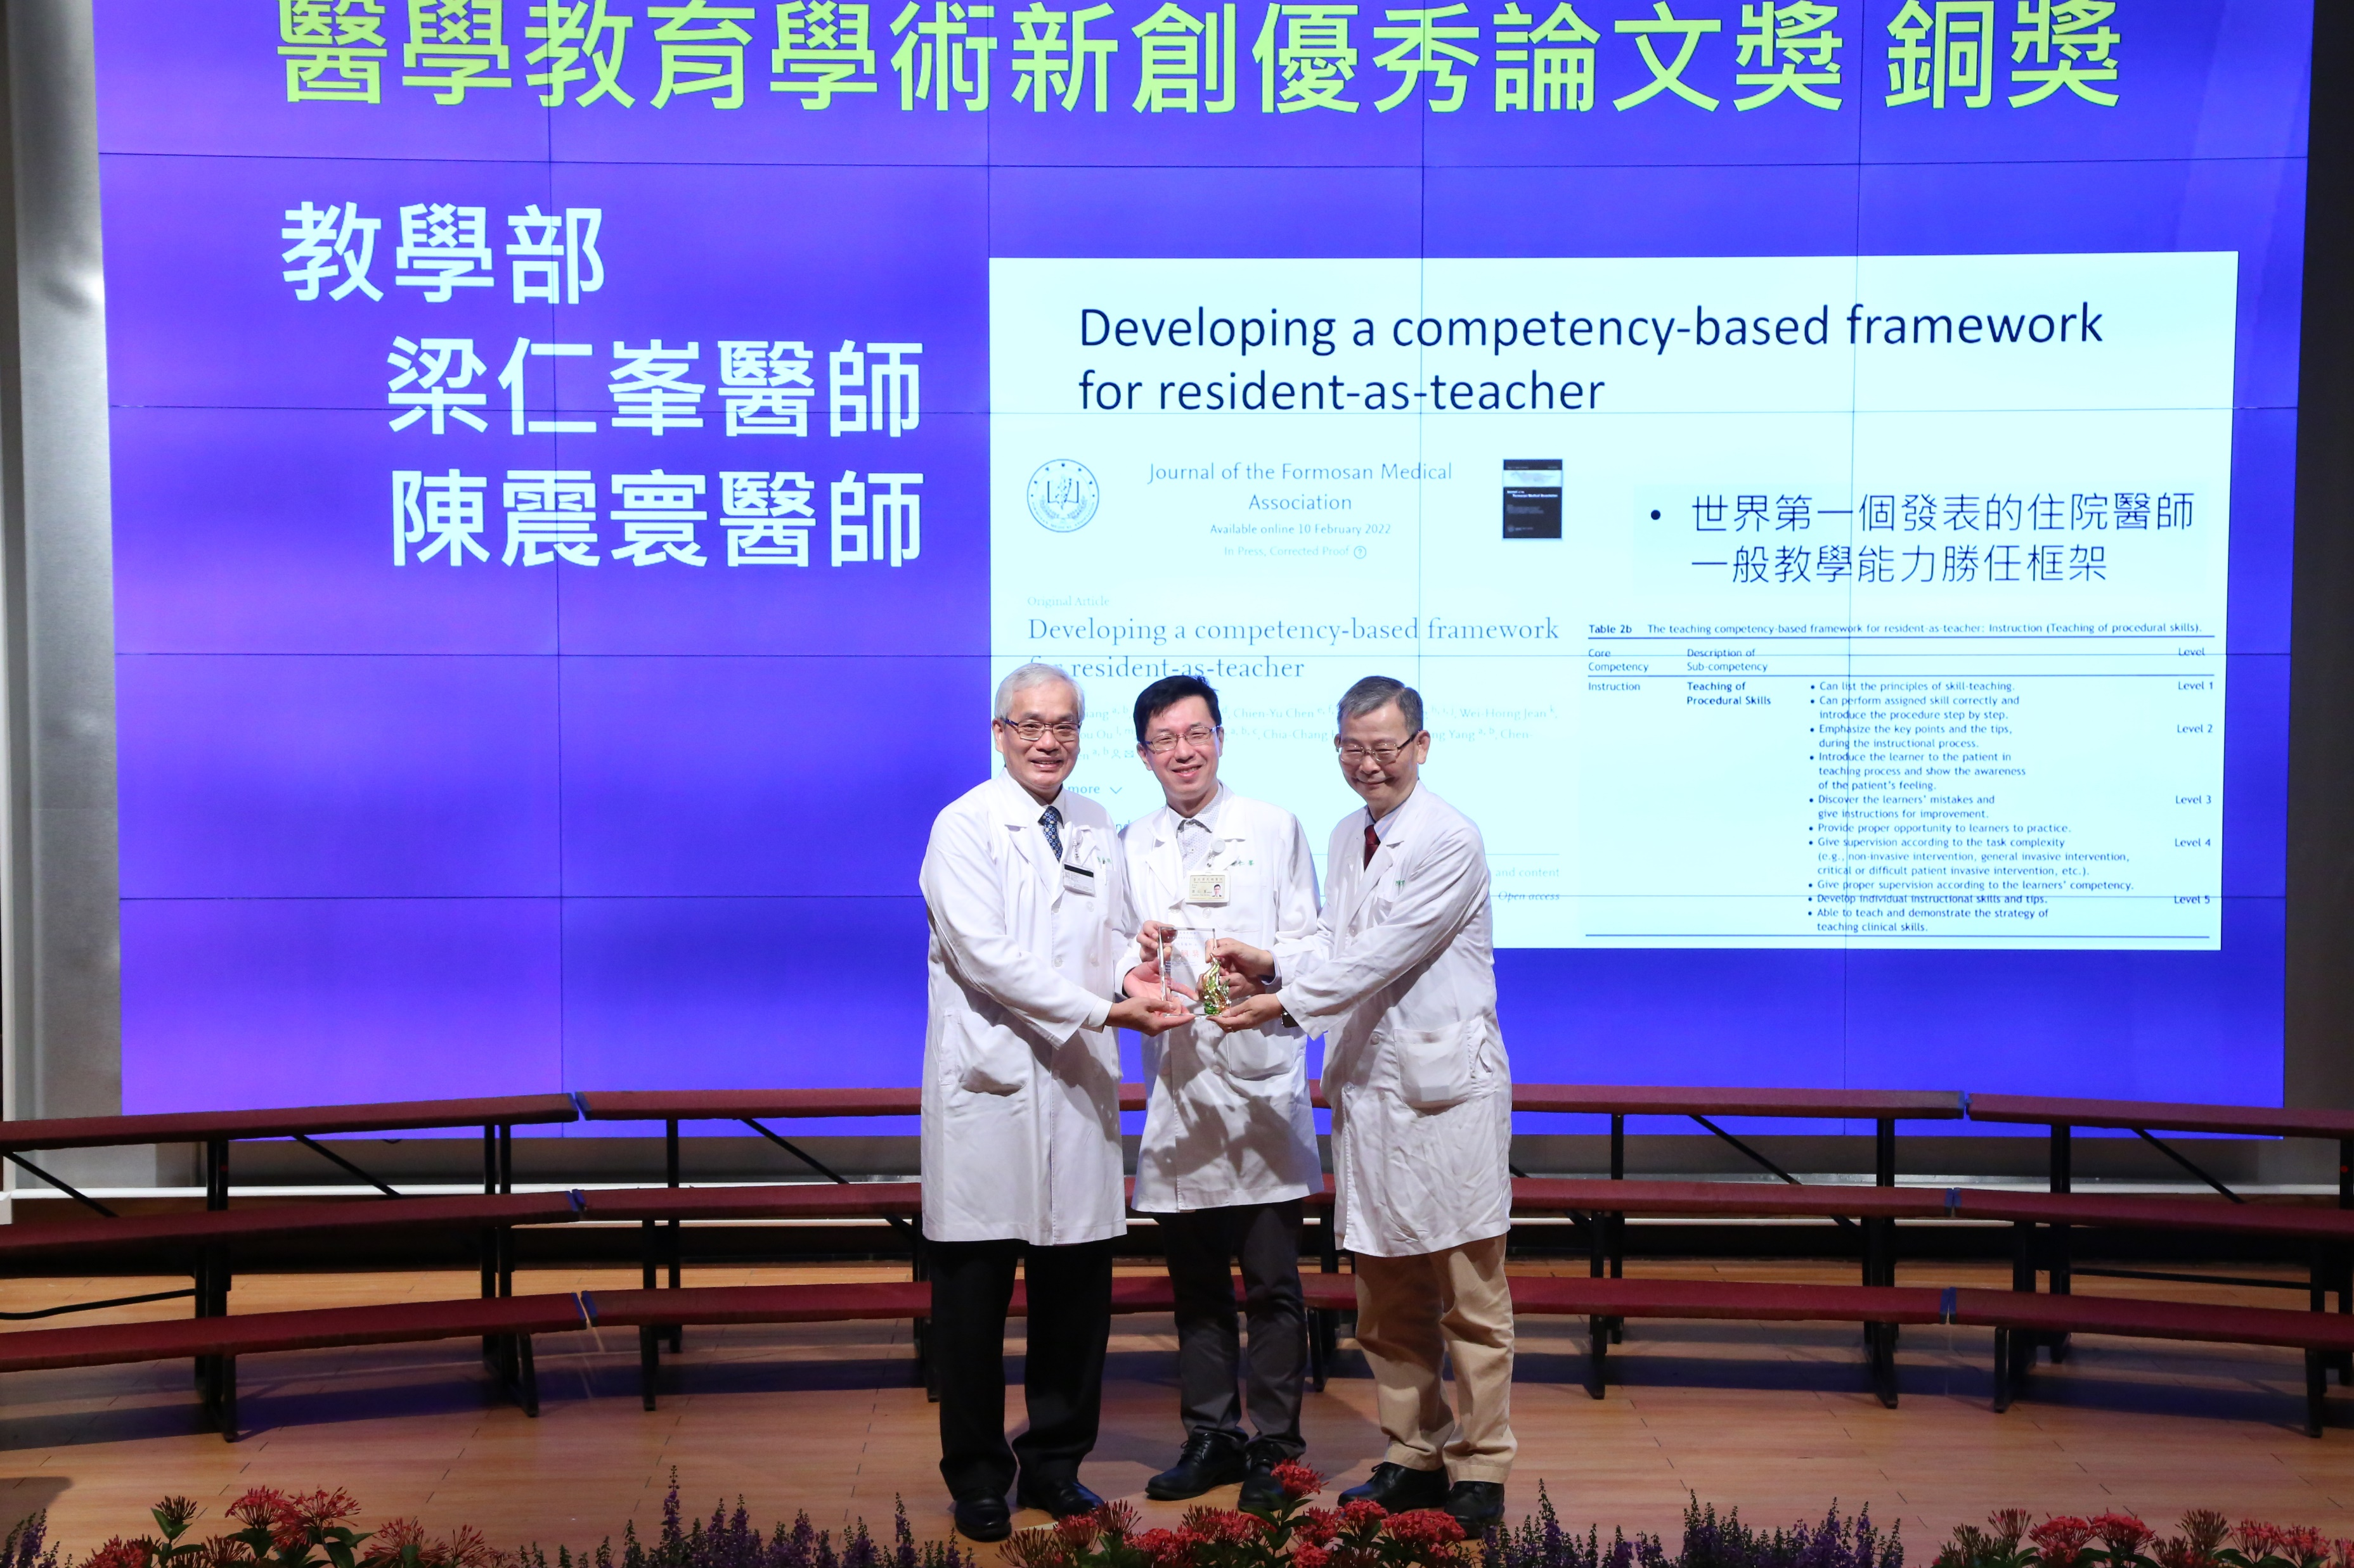
臺北榮民總醫院_醫學教育學術新創優秀論文獎_【銅獎】

Slide 33
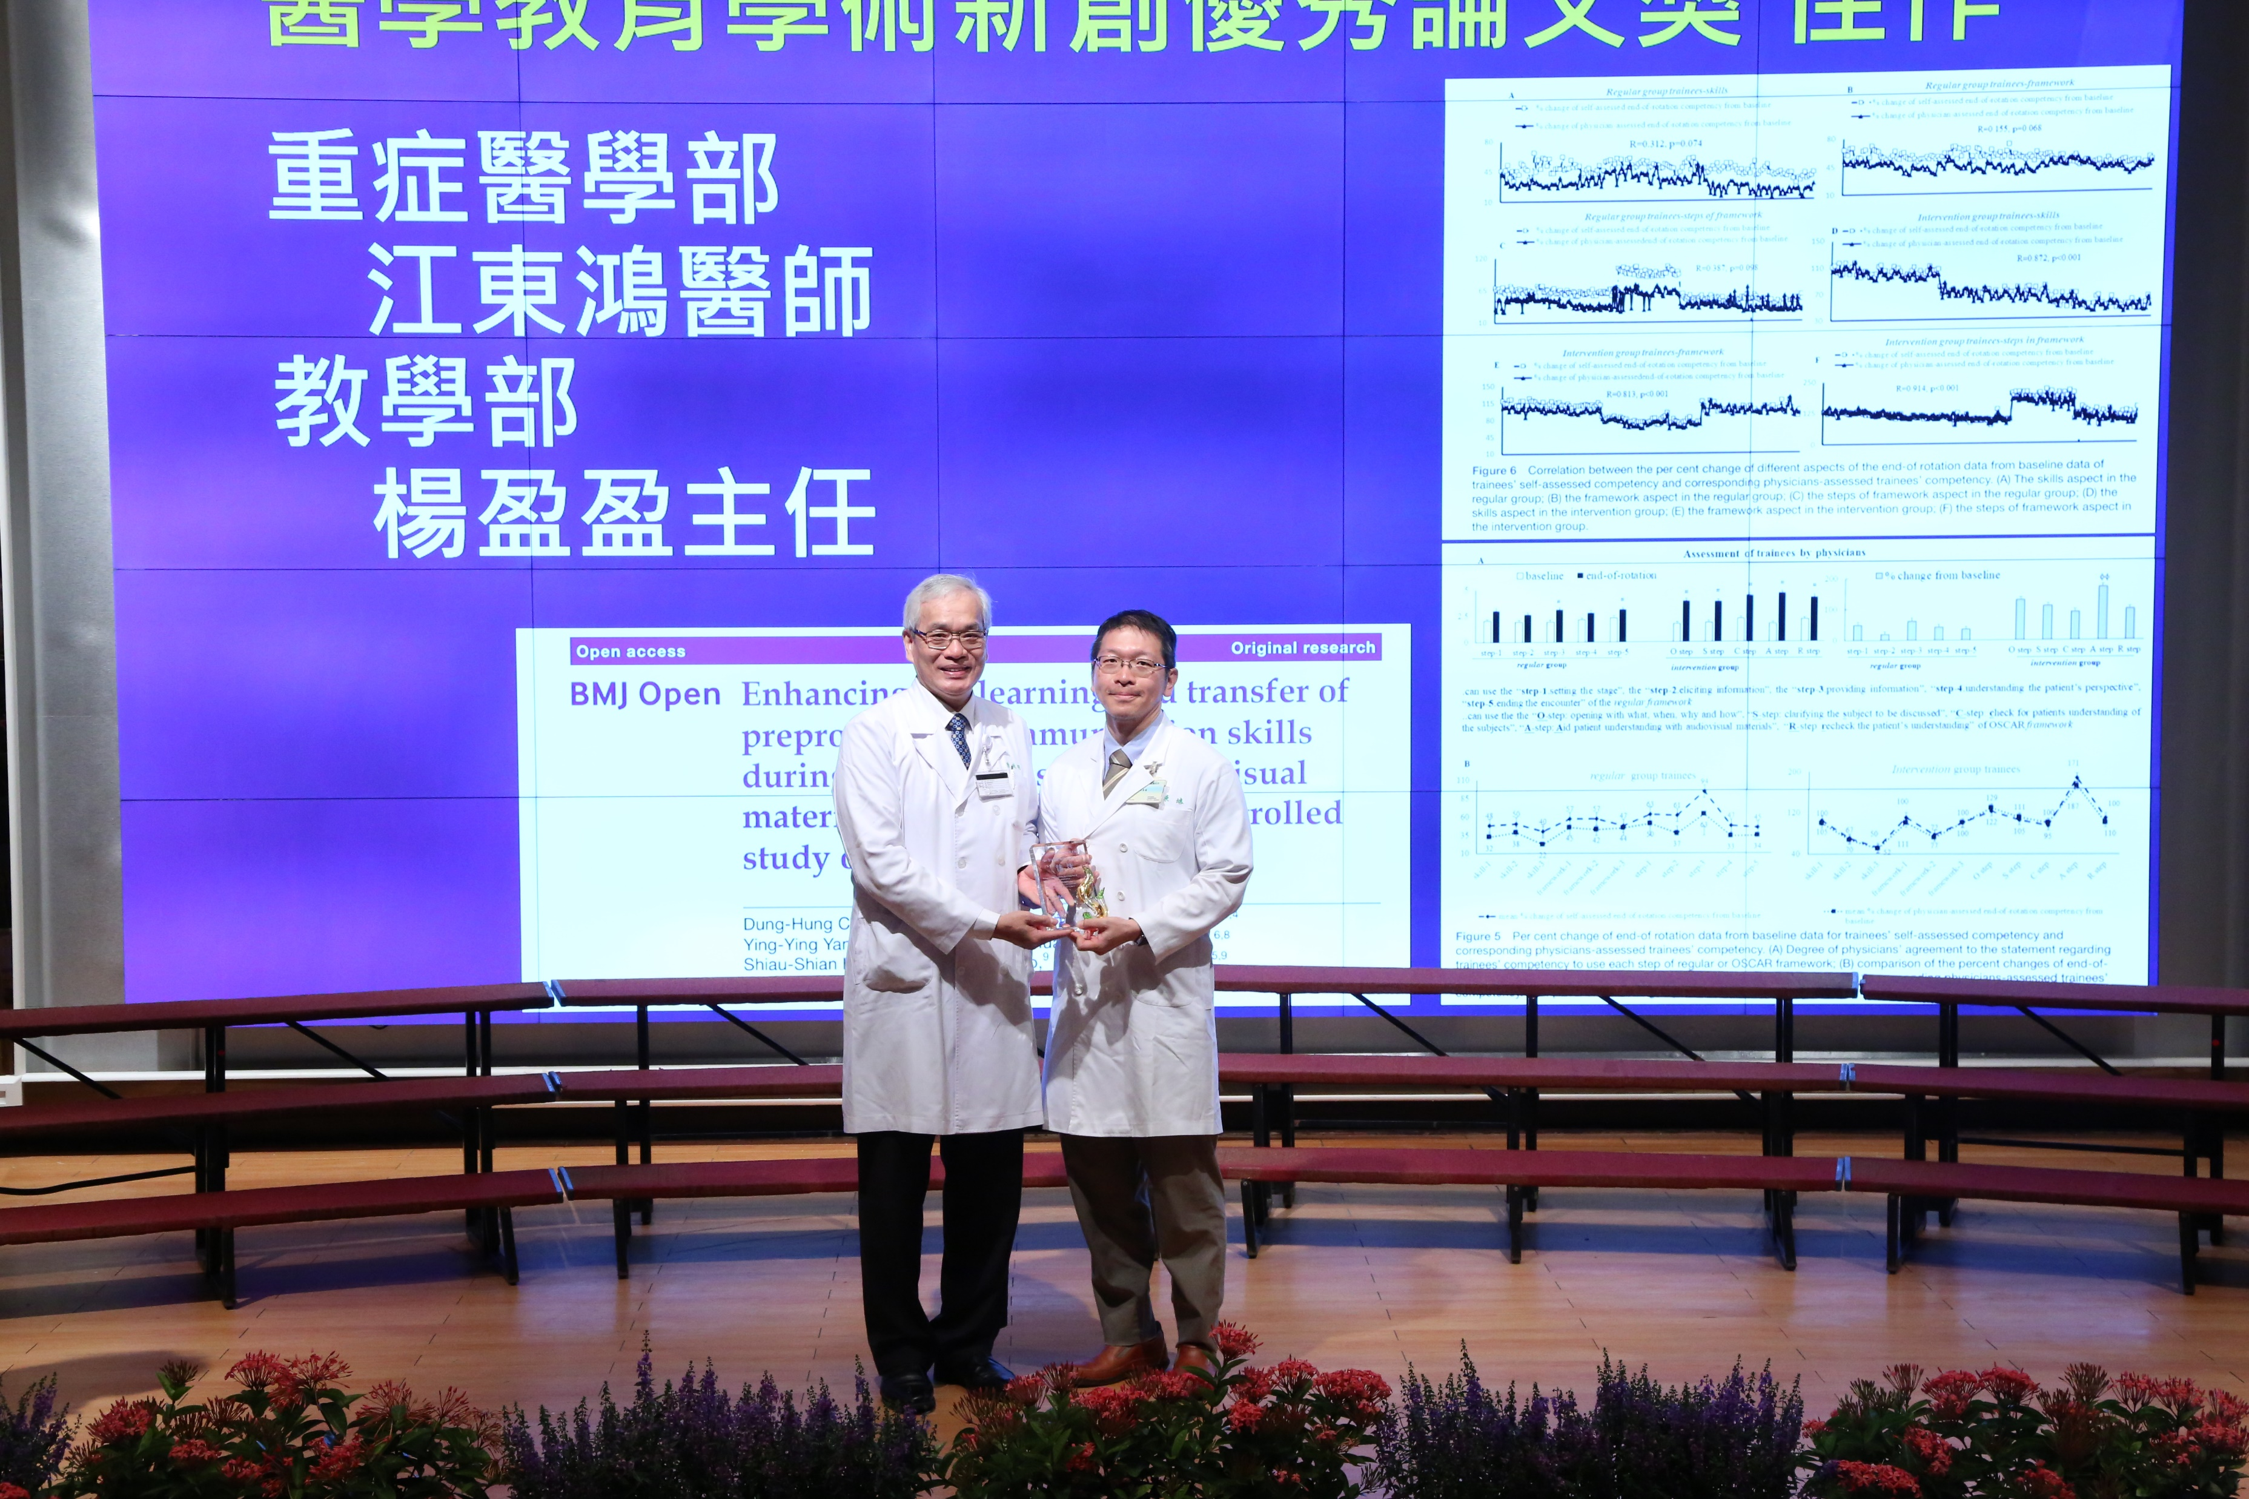
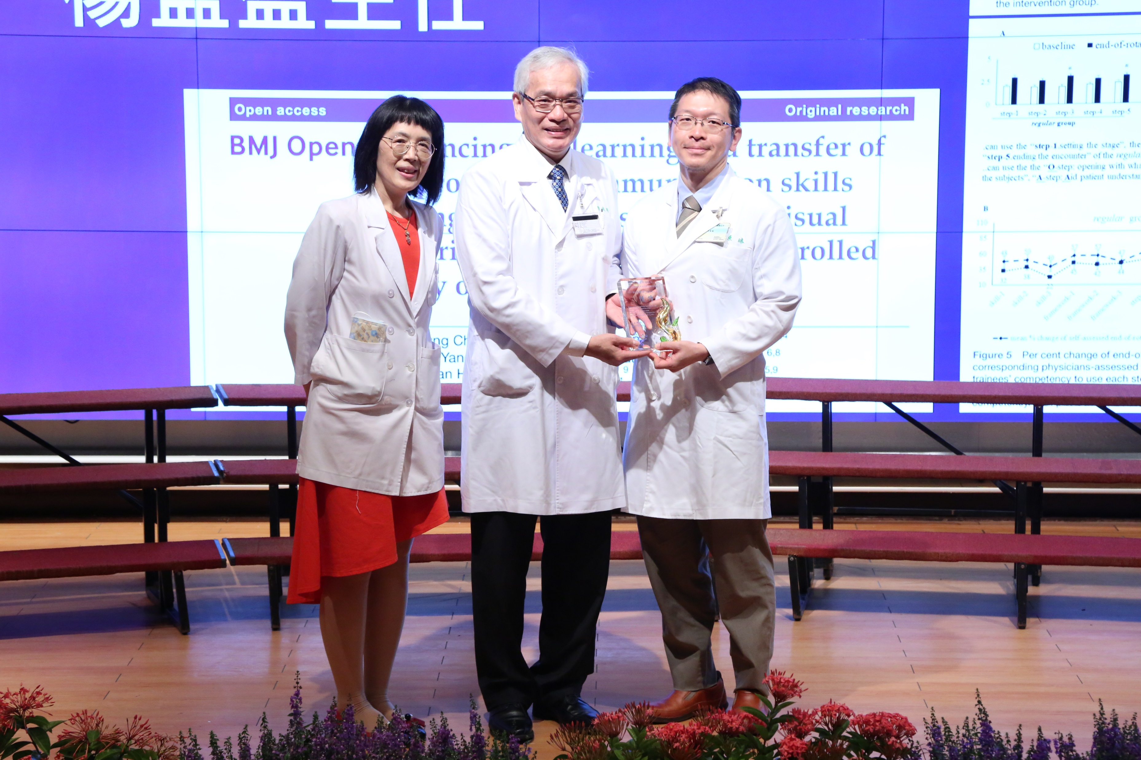
臺北榮民總醫院_醫學教育學術新創優秀論文獎_【佳作】

Slide 34
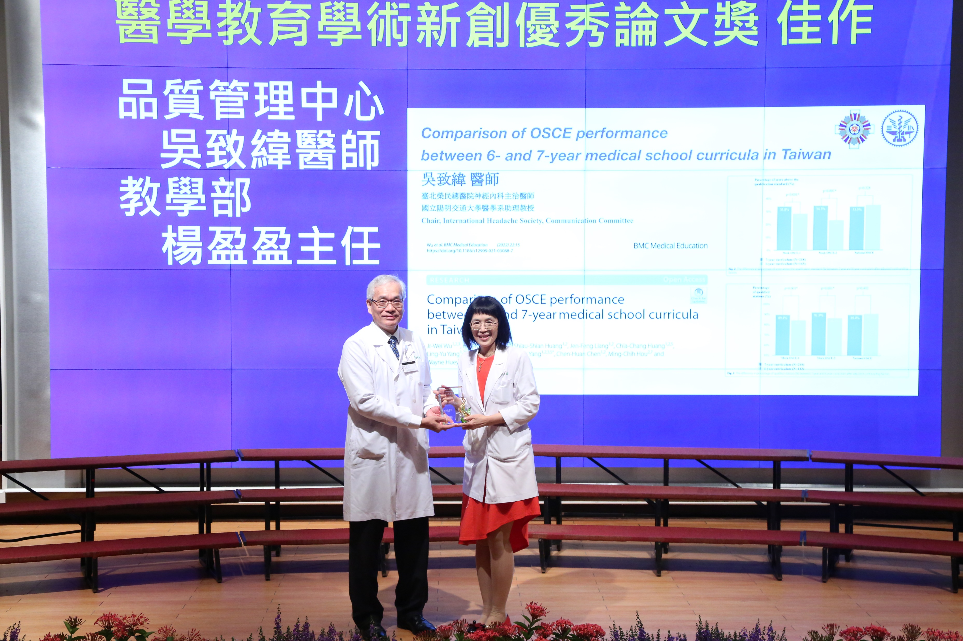
臺北榮民總醫院_醫學教育學術新創優秀論文獎_【佳作】

